Slide 1
Curso 2020
Predictive Analytics
Sesión 3
Ernesto Padilla martínez

Slide 2
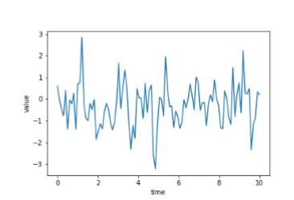
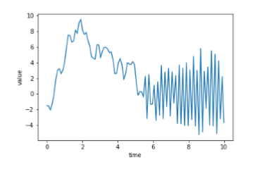
Estacionariedad de series temporales
Serie estacionaria
Serie no estacionaria
Características específicas:
Tendencia es 0
Varianza constante
Autocorrelación es constante
Test de Dickey-Fuller

Slide 3
Test de Dickey-Fuller
StatsModel
Librería para su cálculo usando adfuller()
Valores de interés
Primer elemento : test estadístico
- Segundo elemento valor p
Condiciones de estacionariedad
Test estadístico cuanto más negativo más estacionariedad
- Valor p < 0.05

Slide 4
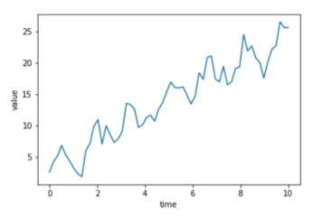
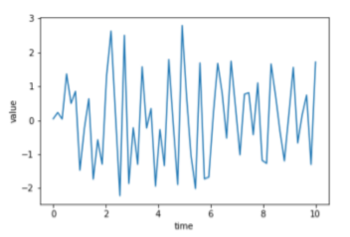
Hacer una serie estacionaria
Transformaciones
Diferenciación
df.diff()
Logaritmo
np.log(df
Raíz cuadrada
np.sqrt(df)
Cambio proporcional
df.shift(1)/df

Slide 5



Modelos AR ,MA, ARMA
AR
DUIS BIBENDUM

Slide 6


Modelos AR ,MA, ARMA
MA
DUIS BIBENDUM

Slide 7
Modelo SARIMAX
S : seasonality
Ar : Auto-regressive (p)
I : Integrated (D)
MA : Mean-average (q)
X : exogenous variables
DUIS BIBENDUM

Slide 8
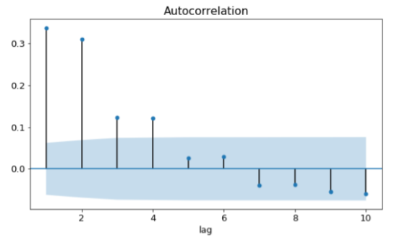
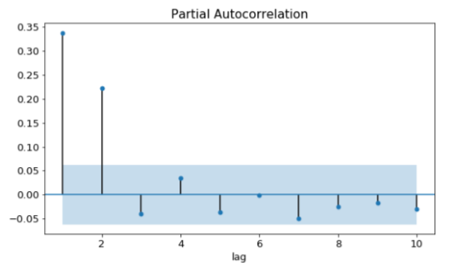
ACF Y PACF
DUIS BIBENDUM

Slide 9
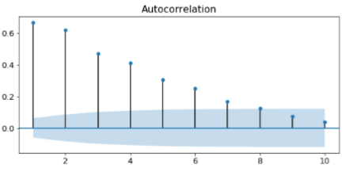
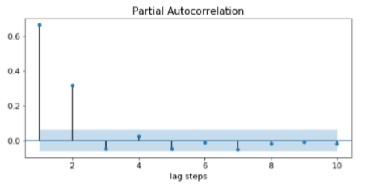
Usando la ACF y la PACF para elegir orden del modelo
Ejemplo para modelo AR(2)
ACF disminuye paulatinamente
- PACF se corta después del lag p

Slide 10
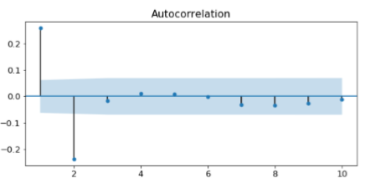
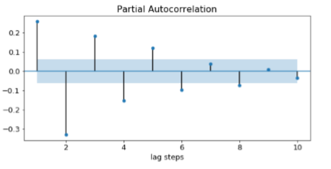
Usando la ACF y la PACF para elegir orden del modelo
Ejemplo para modelo ma(2)
ACF se corta a partir del lag q
- PACF va disminuyendo paulatinamente

Slide 11
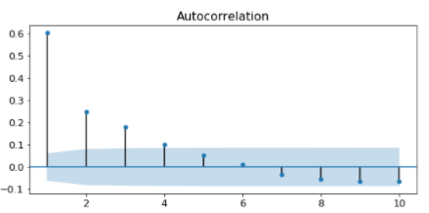
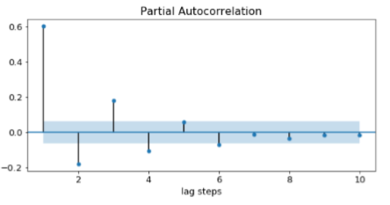
Usando la ACF y la PACF para elegir orden del modelo
Ejemplo para modelo ARma()
ACF va disminuyendo paulatinamente
- PACF va disminuyendo paulatinamente

Slide 12

Definición : AIC y BIC
Criterio de información de akaike
Criterio de información bayesiano de schwartz
DUIS BIBENDUM

Slide 13
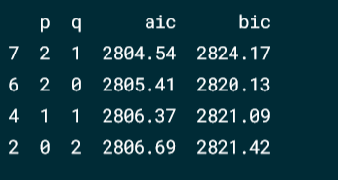
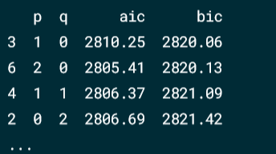
AIC y BIC : Búsqueda iterativa
Ordenar por AIC decreciente
Ordenar por BIC decreciente
DUIS BIBENDUM

Slide 14
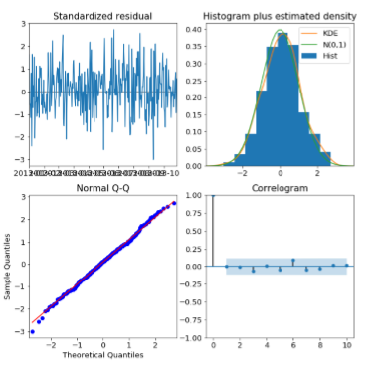
Residuos
visualización del diagnóstico
Residuo estandarizado
Histograma con densidad de distribución
Q-Q Normal
Correlograma

Slide 15
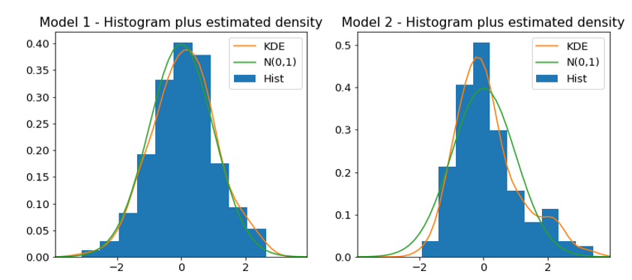
Residuos
Histograma y distribución

Slide 16
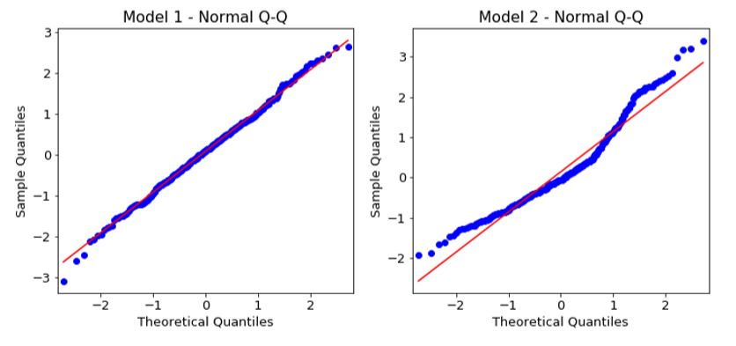
Residuos
Normal q-q

Slide 17
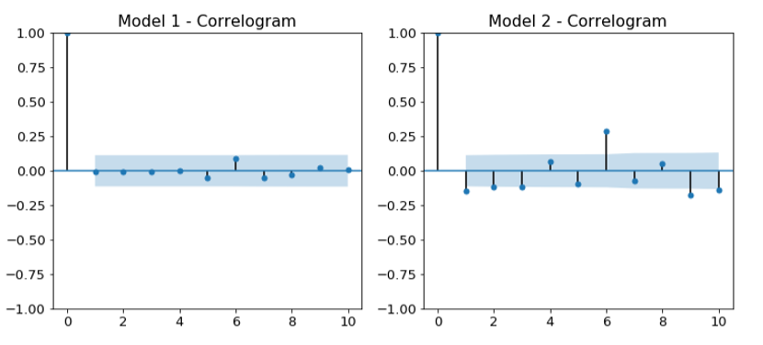
Residuos
Correlograma

Slide 18
Método Box Jenkins
1
3
identificación
Diagnóstico del modelo
¿ Tengo una serie estacionaria ?
¿ La diferenciación la hará estacionaria ?
¿ Qué transformaciones la hará estacionaria ?
Valores óptimos de p y q
¿ Están los residuos correlados ?
¿ Siguen los residuos una distribución normal ?
2
4
estimación
Puesta en producción
Usar los datos para entrenar los coeficientes del modelo
Iterar y elegir modelos en función a criterios de información
Realizar predicciones para nuestros propósitos
Volver a entrenar con los nuevos datos

Slide 19
Pasamos al Worksheet!

